Slide 1
2
3
4
المراجعة
الدرس 4
الدرس 3
الدرس 2
الدرس 1

Slide 2






أيقونات توجيهية
توجيهات الأستاذ (ة)
تعيين تلميذ للإجابة
المرور بين الصفوف
عرض فيديو
المرور إلى الشريحة الموالية بعد عرض الفيديو
العمل في ثنائيات

Slide 3

(ة)خاص بالأستاذ
برمجة الأسبوع الرابع
الدرس 2
الدرس 1
رسم المثلث قائم الزاوية
خصائص المربع والمستطيل
الدرس 4
الدرس 3
حل المسائل (التحول) - توليف
رسم المربع والمستطيل
مراجعة
مراجعة وتثبيت دروس الأسبوع

Slide 4
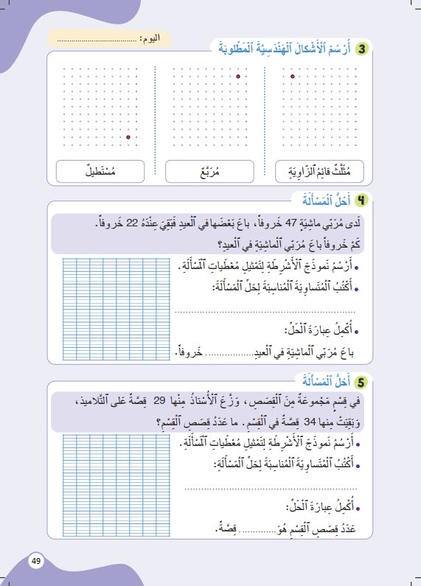
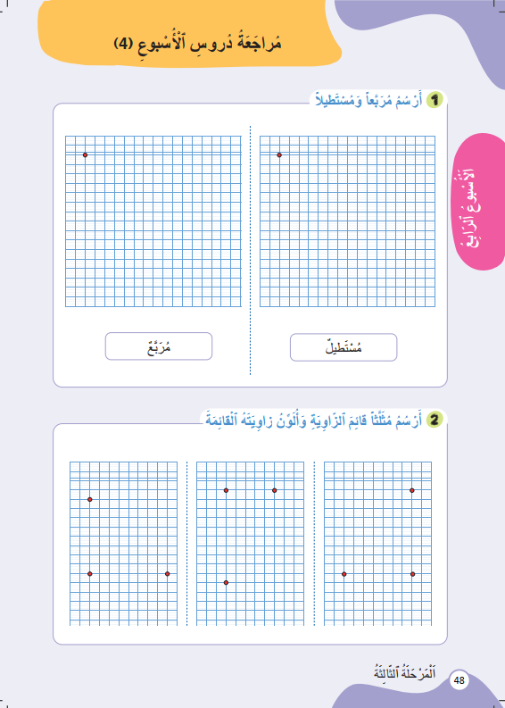
درس اليوم
(ة)خاص بالأستاذ
مراجعة دروس الأسبوع

Slide 5
تدابير حصة مراجعة الأسبوع
(ة)خاص بالأستاذ
مراجعة كل درس تتم عبر المراحل التالية :
رائز التحقق من الهدف الرئيسي للدرس
احتساب نسبة التحكم
أكبر من 80
أقل من 80
المرور مباشرة للتدرب على الكراسة
إعادة عرض شريط النمذجة
إنجاز نشاط مراجعة الدرس على الكراسة

Slide 6

(ة)خاص بالأستاذ
مراحل الدرس
1
افتتاح الدرس
1
5
1
2
  مراجعة الدرس 1
10
1
3
  مراجعة الدرس 2
10
1
4
  مراجعة الدرس 3
1
10
1
5
  مراجعة الدرس 4
18
1
6
اختتام الدرس
2

Slide 7
(ة)خاص بالأستاذ
عند نهاية الدرس
على الأقل 80% من المتعلمين سيكونون قادرين على:
رسم المربع والمستطيل على شبكة تربيعية.
رسم المثلث قائم الزاوية على شبكة نقطية.
رسم المربع والمستطيل على شبكة تربيعية.
حل مسائل التحول باستخدام نموذج الأشرطة.

Slide 8

(ة)خاص بالأستاذ
افتتاح الدرس
1
تصحيح الواجب المنزلي
الحساب الذهني

Slide 9



    مرحباً يا أصدقاء. اليوم، سنراجع دروس الأسبوع.
Version provisoire pour la formation des enseignants

Slide 10
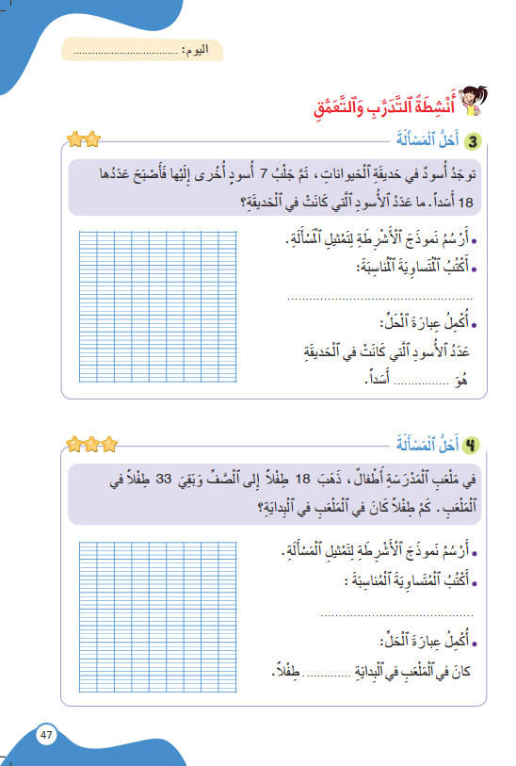
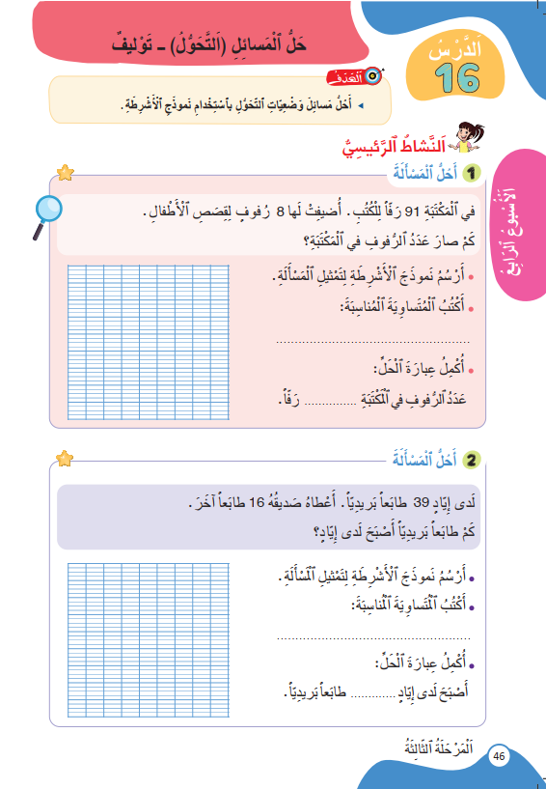
خذوا كراساتكم، ص 46، سنصحح تمارين الواجب المنزلي.
Version provisoire pour la formation des enseignants
Version provisoire pour la formation des enseignants

Slide 11

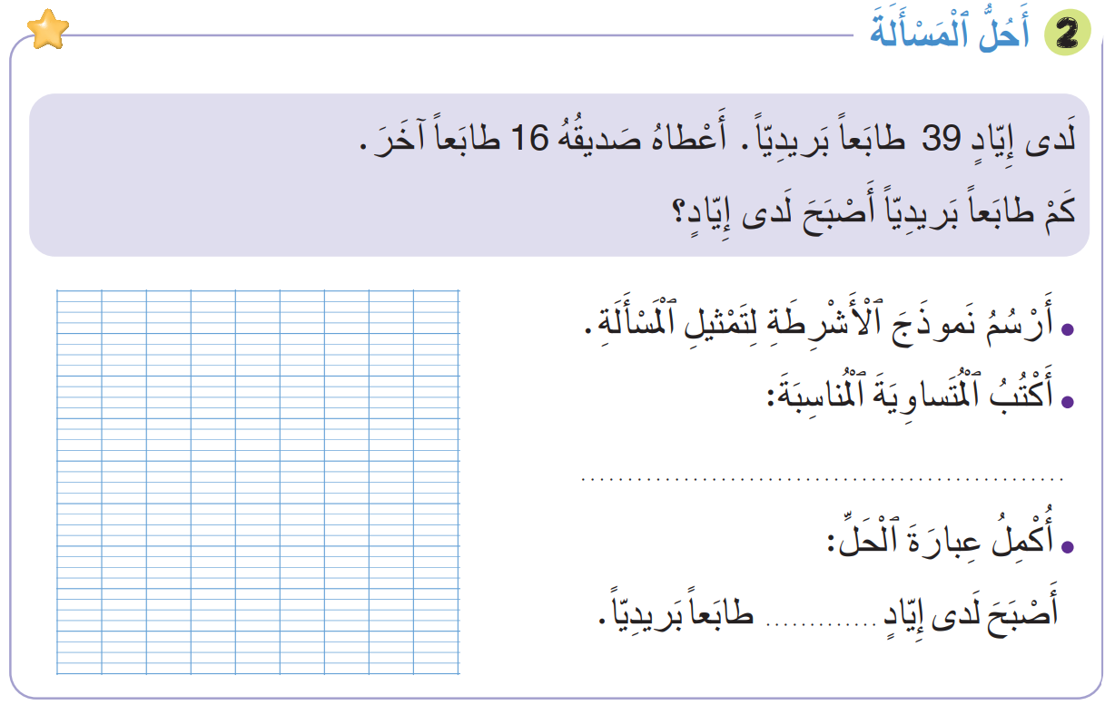
صححوا التمرين 2 لديكم دقيقتان.
2
?
39
16
39 + 16 = 55
55

Slide 12
(ة)خاص بالأستاذ
افتتاح الدرس
1
تصحيح الواجب المنزلي
الحساب الذهني

Slide 13
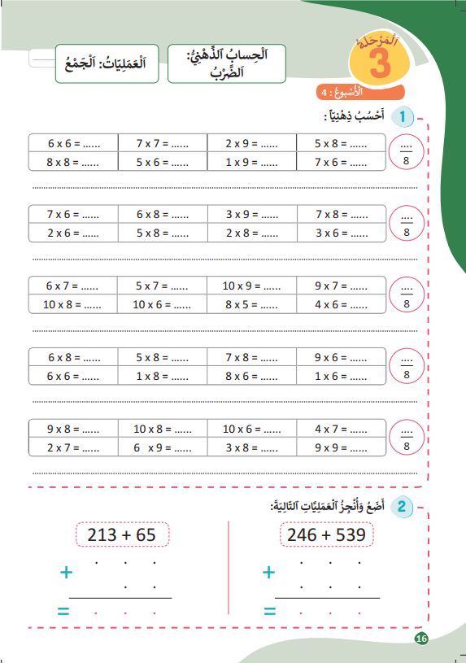
خذوا كراسات الحساب الذهني الصفحة 16
Version provisoire pour la formation des enseignants

Slide 14
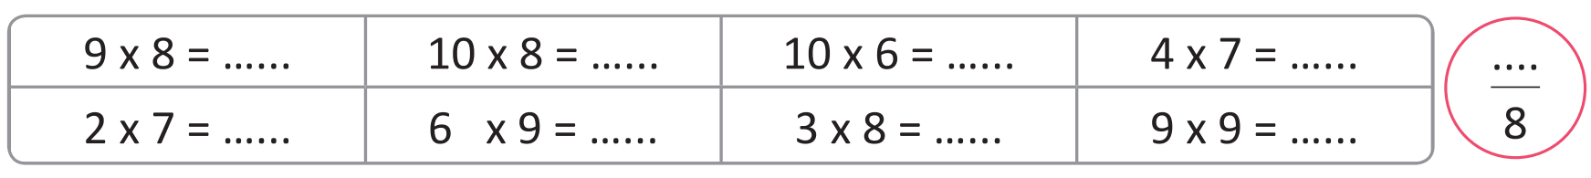

لديكم دقيقة واحدة لإنجاز العمليات التالية.

Slide 15
صححوا واكتبوا عدد الإجابات الصحيحة. لديكم دقيقة واحدة.
1
72
80
60
28
14
54
24
81

Slide 16
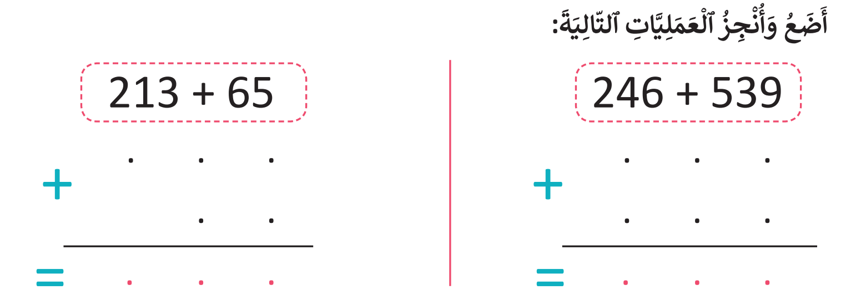
لديكم دقيقتان أنجزوا هاتين العمليتين على كراسات الحساب الذهني.

Slide 17
صححوا.
1
2 1 3
5 3 9
6 5
2 4 6
2 7 8
7 8 5

Slide 18
(ة)خاص بالأستاذ
  مراجعة الدرس 1
2
رسم المربع والمستطيل على شبكة تربيعية.

Slide 19

ارسموا على دفاتر البحث مستطيلا طول ضلعه الأطول 6 تربيعات وطول ضلعه الأقصر 3 تربيعات.

Slide 20
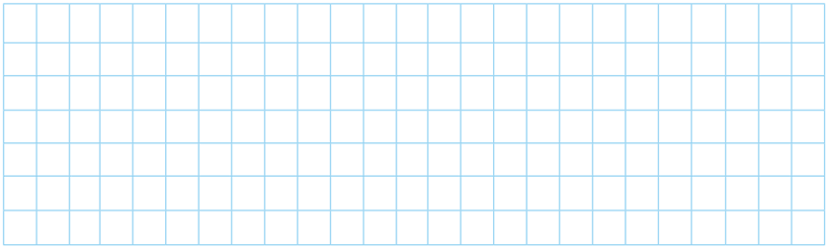
صححوا.

Slide 21

فيديو نمذجة الدرس 1

Slide 22
خذوا الكراسات ص 48. أنجزوا النشاط 1. لديكم 4 دقائق.
سأمر بين الصفوف لأقدم المساعدة إليكم وأدون ملاحظاتي في كراساتكم.
4

Slide 23
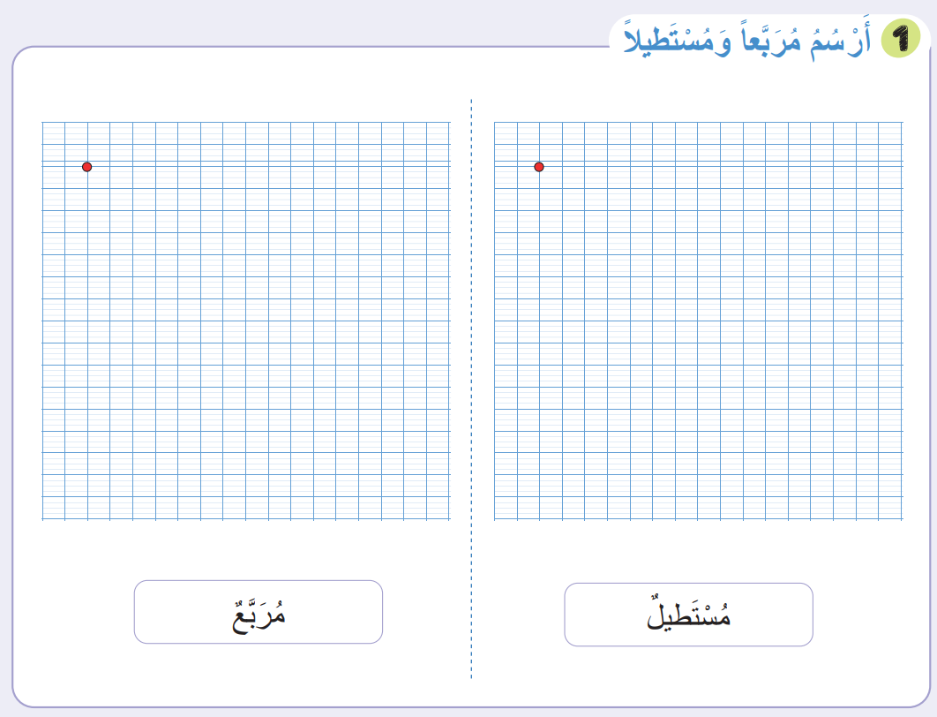
صححوا. لديكم دقيقة.
1

Slide 24
(ة)خاص بالأستاذ
  مراجعة الدرس 2
3
رسم المثلث قائم الزاوية على شبكة نقطية.

Slide 25
ارسموا على دفاتر البحث مثلثا قائم الزاوية.

Slide 26
صححوا.

Slide 27

فيديو نمذجة الدرس 2

Slide 28

أنجزوا الجزء الأول من النشاط3.ارسموا مثلثا قائم الزاوية. لديكم دقيقتان.
سأمر بين الصفوف لأقدم المساعدة إليكم وأدون ملاحظاتي في كراساتكم.
2

Slide 29
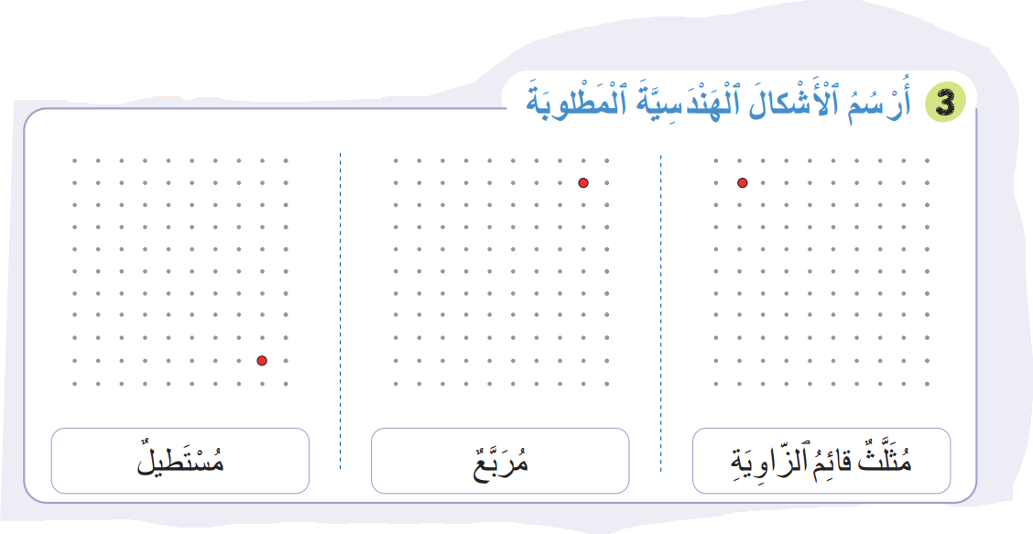
صححوا. لديكم دقيقة.
1

Slide 30
(ة)خاص بالأستاذ
  مراجعة الدرس 3
3
رسم المربع والمستطيل على شبكة نقطية.

Slide 31
ارسموا على دفاتر البحث مربعا طول ضلعه 5 تربيعات.

Slide 32
صححوا.

Slide 33
فيديو نمذجة الدرس 3

Slide 34
أكملوا إنجاز النشاط 3. لديكم 4 دقائق.
سأمر بين الصفوف لأقدم المساعدة إليكم وأدون ملاحظاتي في كراساتكم.
4

Slide 35
صححوا. لديكم دقيقة
1

Slide 36
(ة)خاص بالأستاذ
  مراجعة الدرس 4
4
حل المسائل (التحول) باستخدام نموذج الأشرطة.

Slide 37

خذوا الألواح.

Slide 38
انتبهوا، سأقرأ المسألة ويقرأها بعدي تلميذان منكم.
كانَ لَدى يُوسُفَ 96 صُورَةً. وَضَعَ بَعْضَها في الْأَلْبُومِ وَبَقِيَتْ عِنْدَهُ 57 صُورَةً. كَمْ صُورَةً وَضَعَ فِي الْأَلْبُومِ؟

Slide 39
مثلوا على الألواح المسألة في نموذج الأشرطة.
كانَ لَدى يُوسُفَ 96 صُورَةً. وَضَعَ بَعْضَها في الْأَلْبُومِ وَبَقِيَتْ عِنْدَهُ 57 صُورَةً. كَمْ صُورَةً وَضَعَ فِي الْأَلْبُومِ؟
…….
…….
…….

Slide 40
ارفعوا الألواح.

Slide 41
صححوا.
كانَ لَدى يُوسُفَ 96 صُورَةً. وَضَعَ بَعْضَها في الْأَلْبُومِ وَبَقِيَتْ عِنْدَهُ 57 صُورَةً. كَمْ صُورَةً وَضَعَ فِي الْأَلْبُومِ؟
96
57
?

Slide 42
اكتبوا العملية المناسبة واحسبوا عدد الصور التي وضع يوسف في الألبوم؟
96
57
?
....................

Slide 43
صححوا.
96
57
?
96 – 57 = 39

Slide 44
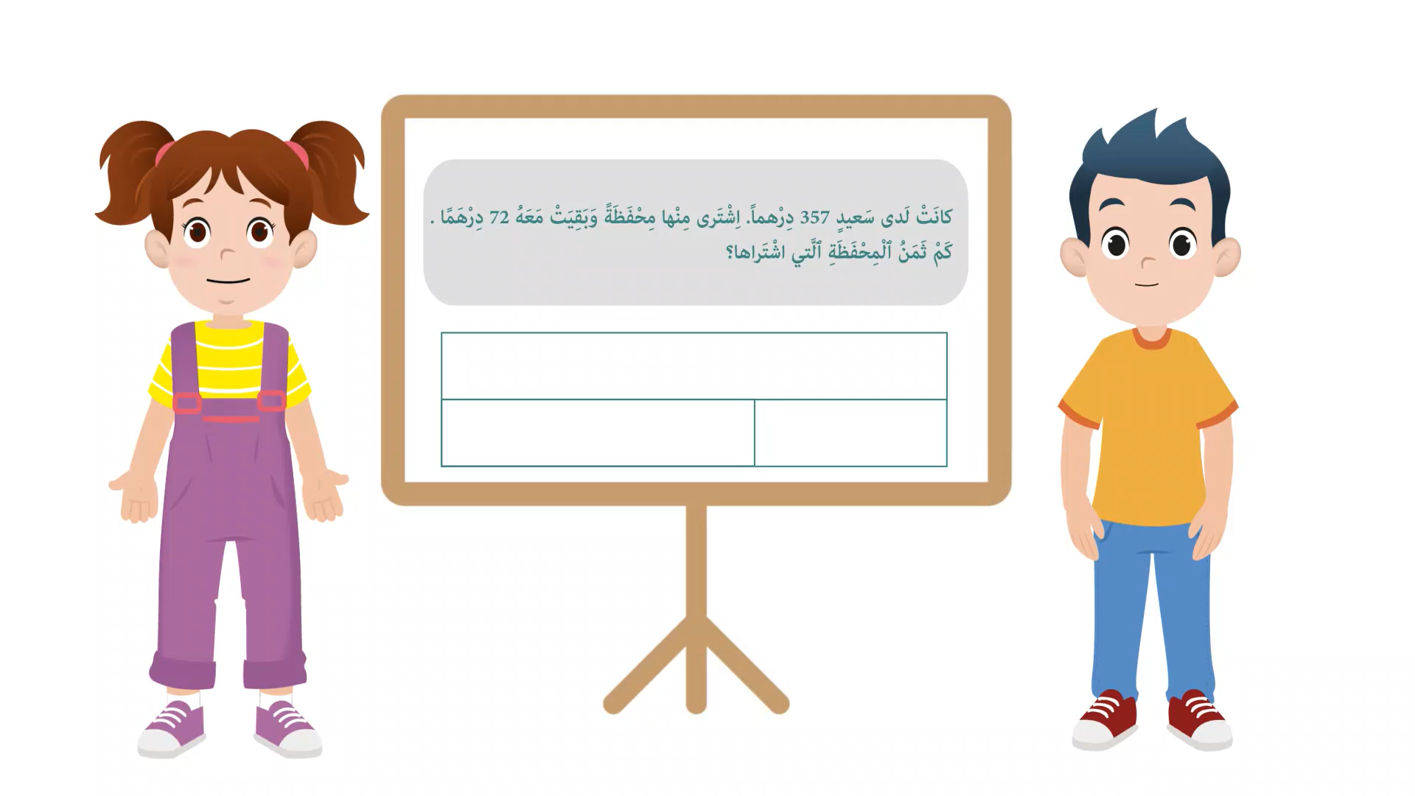
فيديو نمذجة الدرس 4

Slide 45
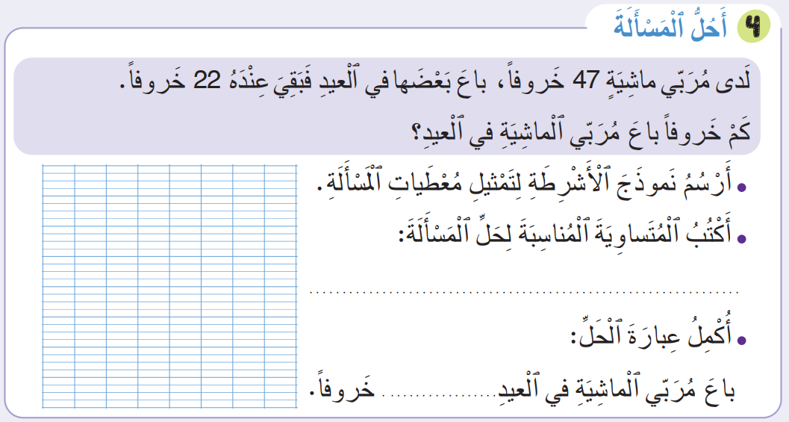
أنجزوا النشاط 4 الصفحة 49 . لديكم 8 دقائق
8

Slide 46
صححوا. لديكم دقيقة
1
47
22
?
47 – 22 = 25
25

Slide 47
(ة)خاص بالأستاذ
اختتام الدرس
5

Slide 48
اختتام الدرس
6
انتبهوا جيدا! أكملوا في المنزل الأنشطة التي لم نقم بإنجازها في الصفحتين 48 و 49.

Slide 49
اختتام الدرس
6
إلى اللقاء. في الحصة القادمة، سنقوم بتصحيح الأنشطة المنجزة في المنزل.

Slide 50

(ة)خاص بالأستاذ
بناء على إنجازات المتعلمين خلال أنشطة المراجعة
ما تقديرك لنسب التحكم في أهداف الأسبوع؟
تسجل النسب على صفحة اليوم من مذكرة الأستاذ.

